Slide 1
Python
Zadaci za ponavljanje

Slide 2


Zadatak 1.
Napiši program koji od korisnika traži da unese svoje ime i prezime, datum i godinu rođenja. Program ispisuje:
Dobar dan ime i prezime, Vaš datum rođenja je datum i godina rođenja.

Slide 3

Zadatak 1.

Slide 4
Zadatak 2
Napiši program koji od korisnika traži da unese četiri broja.
Program ispisuje:
  Zbroj prvog i četvrtog broja
  Razliku trećeg i drugog broja
  Umnožak prvog i trećeg broja
  Količnik četvrtog i drugog broja

Slide 5
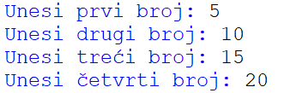
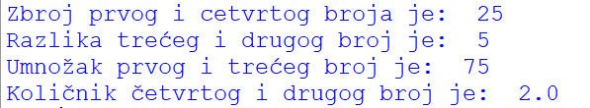
Zadatak 2

Slide 6
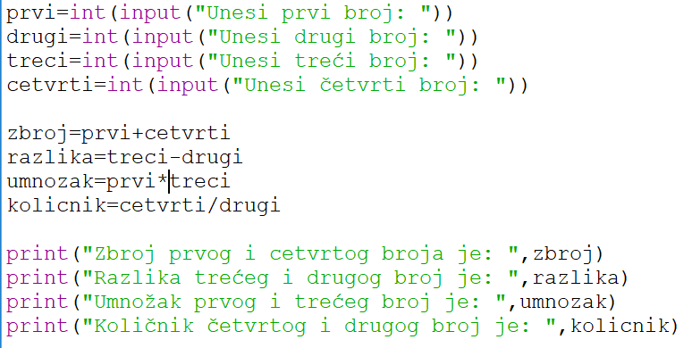
Zadatak 2

Slide 7

Zadatak 3
Napiši program koji od korisnika traži da unese duljinu stranice kvadrata i ispiše površinu i opseg tog kvadrata.

Slide 8
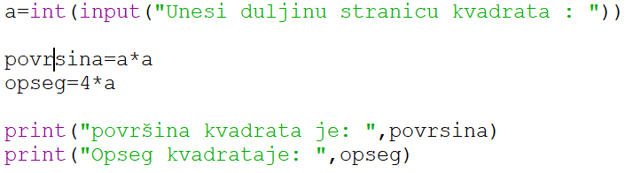
Zadatak 3

Slide 9

Zadatak 4
Napiši program koji od korisnika traži da unese stranice pravokutnika i ispiše površinu i opseg pravokutnika.

Slide 10
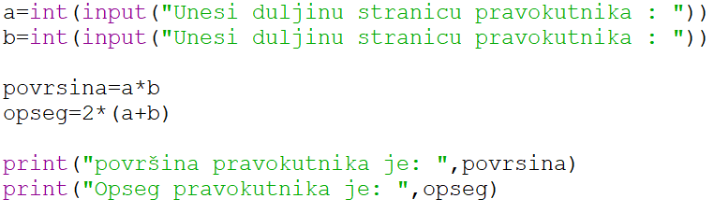
Zadatak 4

Slide 11
Zadatak 5
Napiši program koji traži od korisnika da unese jedan broj. Ako je uneseni broj veći od 50 program ispisuje taj broj i poruku ”je veći od pedeset”, a ako uneseni broj nije veći od 50, program ispisuje taj broj i poruku ” je manji ili jednak pedeset”

Slide 12

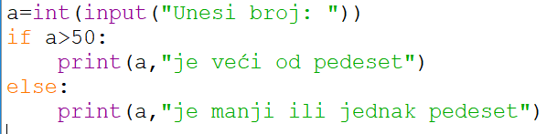
Zadatak 5

Slide 13
Zadatak 6
Napiši program koji traži od korisnika da unese dva broja. Ako je zbroj tih brojeva veći od 100, napiši poruku ”zbroj unesenih brojeva je veći od 100”,a ako je zbroj unesenih brojeva manji od 100, ispiši poruku ”Zbroj unesenih brojeva je manji od 100”

Slide 14

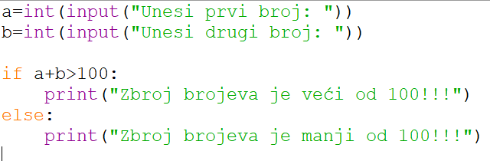
Zadatak 6

Slide 15
Zadatak 7
Ivica ima n kuna za koje želi kupiti prijateljicama čokolade. Jedna čokolada košta m kuna. Ivicu zanima koliko će najviše čokolada moći kupiti te koliko će mu novca nakon toga preostati. Napiši program koji će unositi iznos novca kojim Ivica raspolaže te cijenu jedne čokolade, a ispisivati koliko maksimalno čokolada Ivica može kupiti te koliko će mu novca nakon toga preostati.

Slide 16


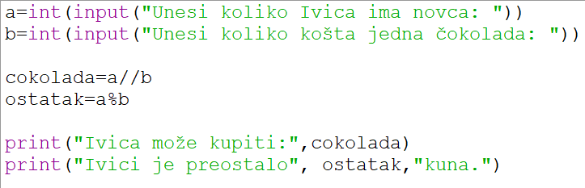
Zadatak 7

